Slide 1
Презентация по развитию речи на тему «Животные Крайнего Севера»
Для детей старшего дошкольного возраста

Slide 2
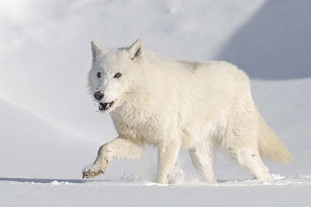
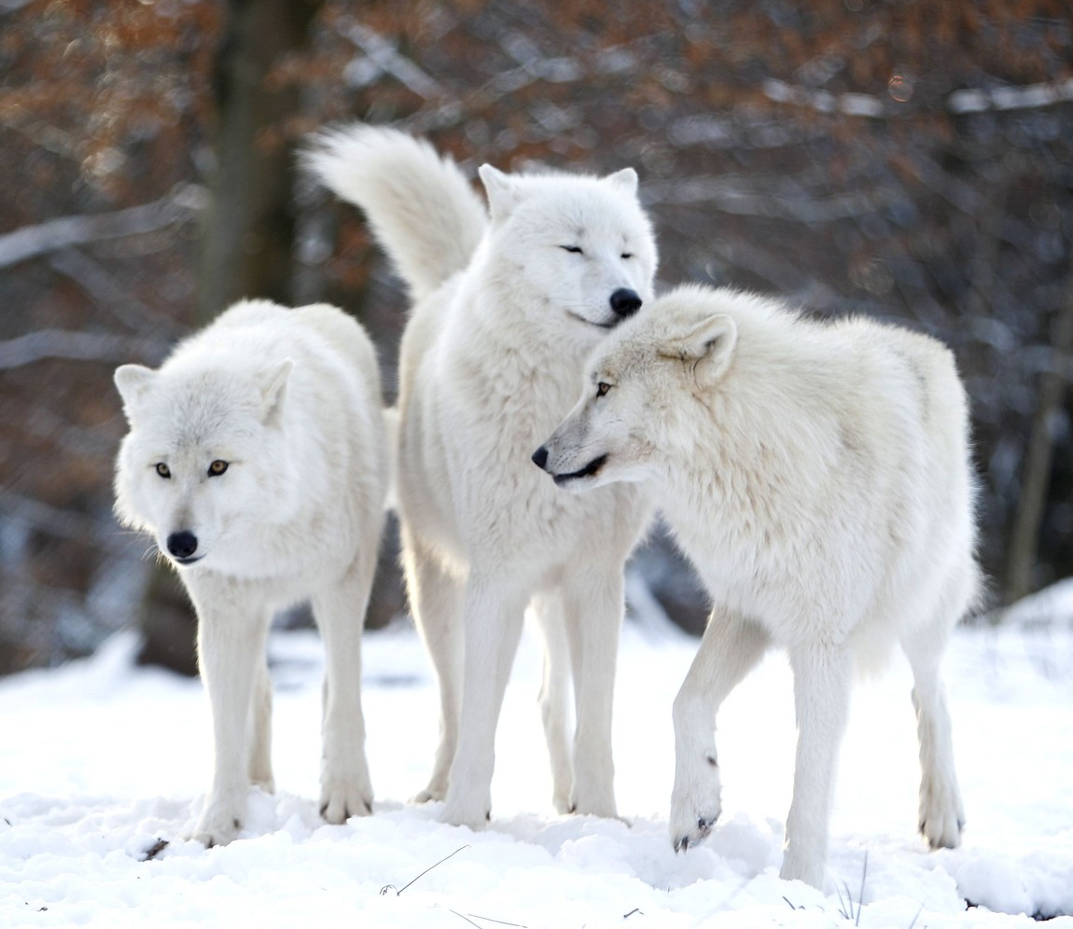
Один - много

Slide 3
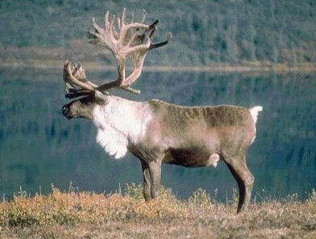
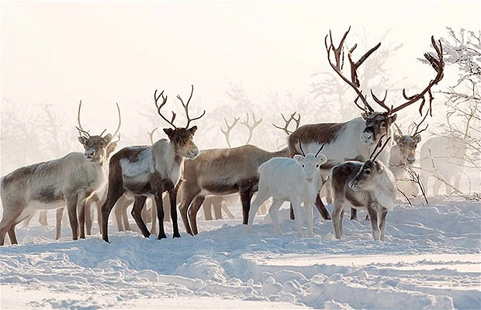
Один - много

Slide 4
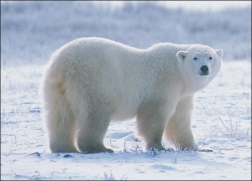
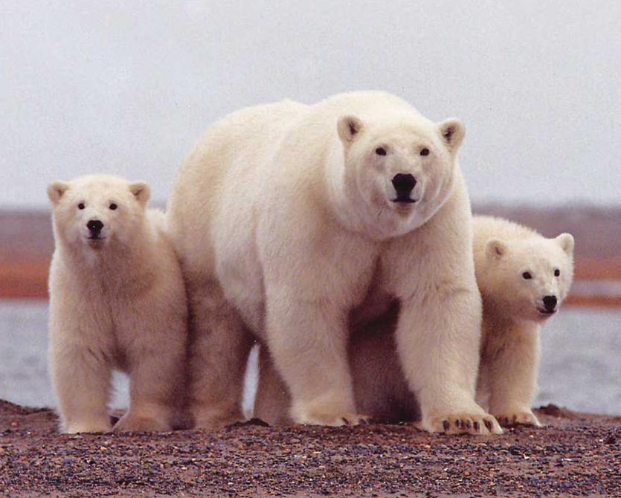
Один - много

Slide 5
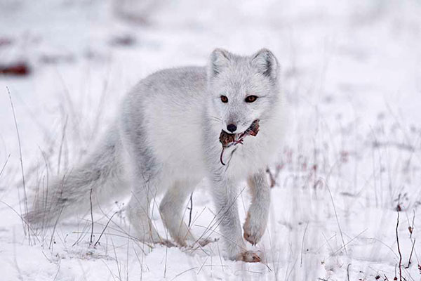
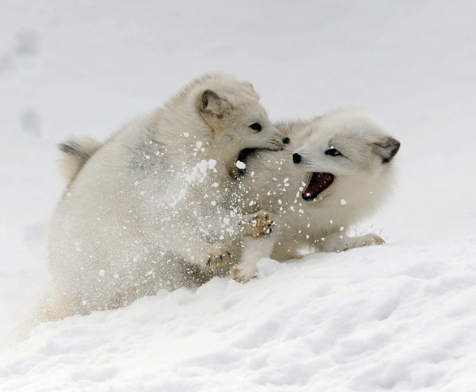
Один - много

Slide 6
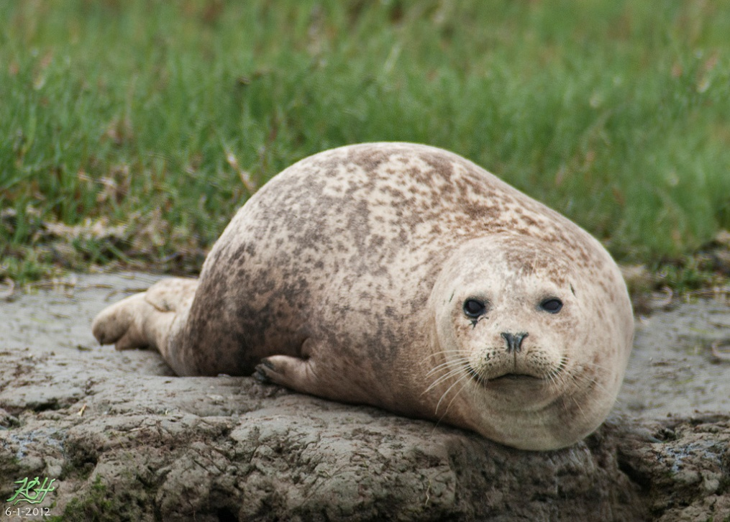
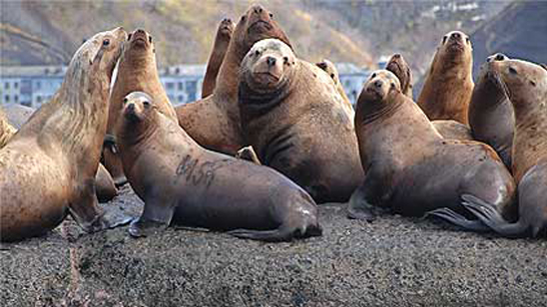
Один - много

Slide 7
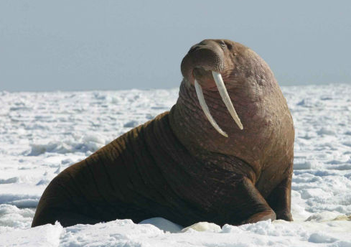
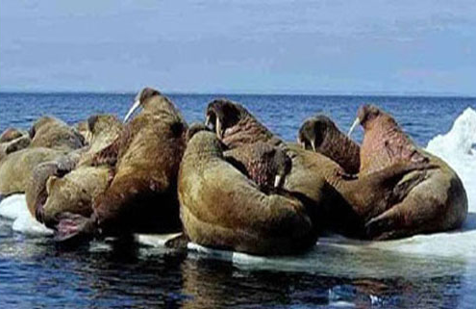
Один - много

Slide 8
Чья голова ?

Slide 9
медвежья

Slide 10
Чьи лапы?

Slide 11
медвежьи

Slide 12
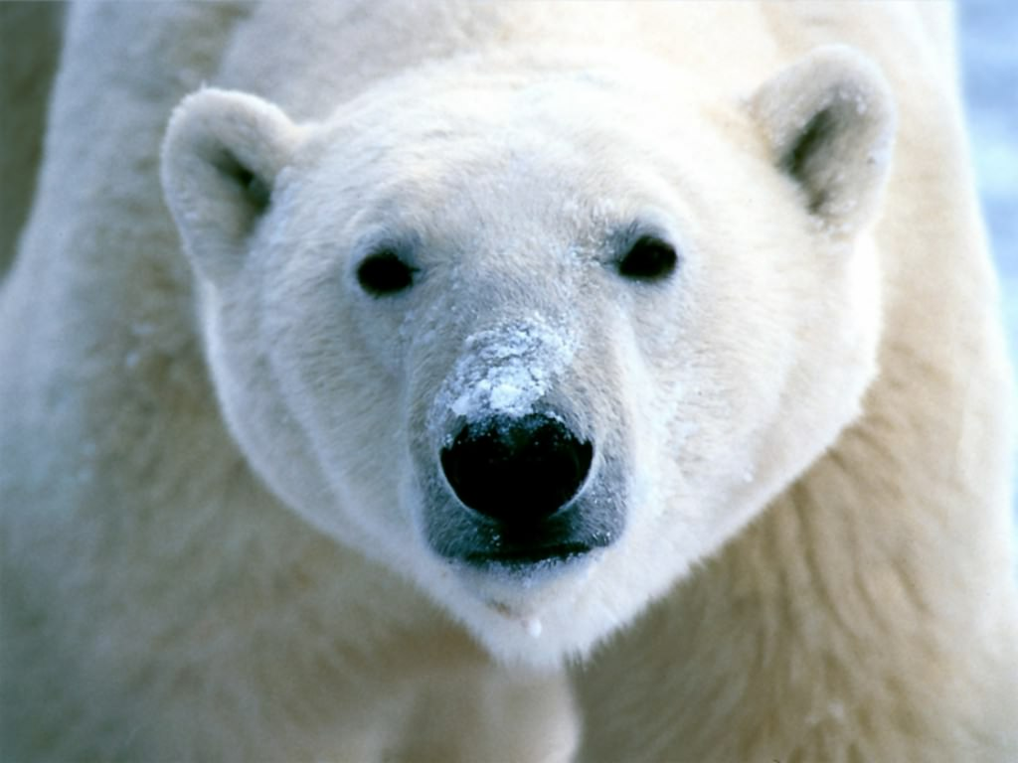
Чей нос?

Slide 13
медвежий

Slide 14
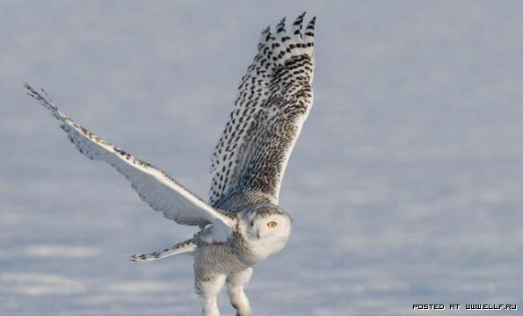
Чье крыло?

Slide 15
совиное

Slide 16
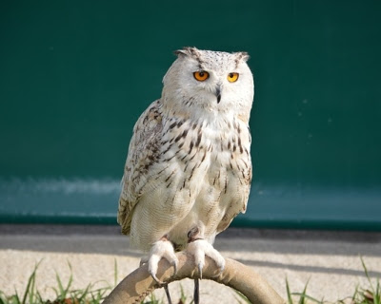
Чья голова?

Slide 17
совиная

Slide 18
Чьи лапы?

Slide 19
совиные

Slide 20
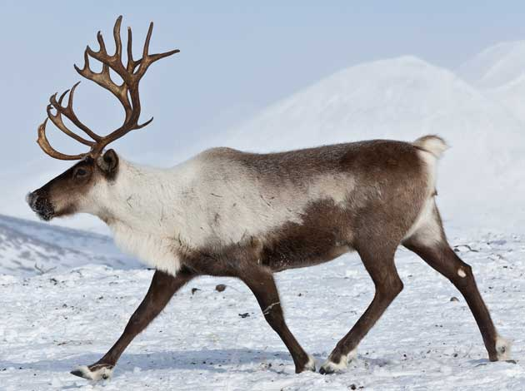
Чьи рога?

Slide 21
оленьи

Slide 22
Чей хвост?

Slide 23
олений

Slide 24
Чье туловище?

Slide 25
оленье

Slide 26
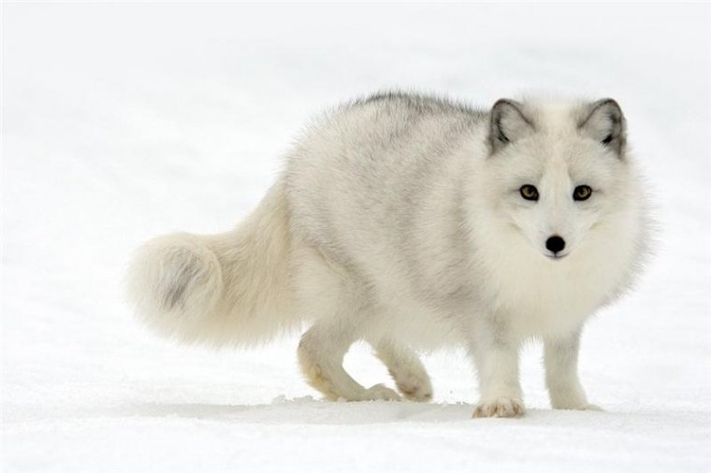
«Два - пять»

Slide 27
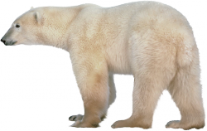
«Два - пять»

Slide 28
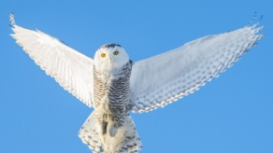
«Два - пять»

Slide 29
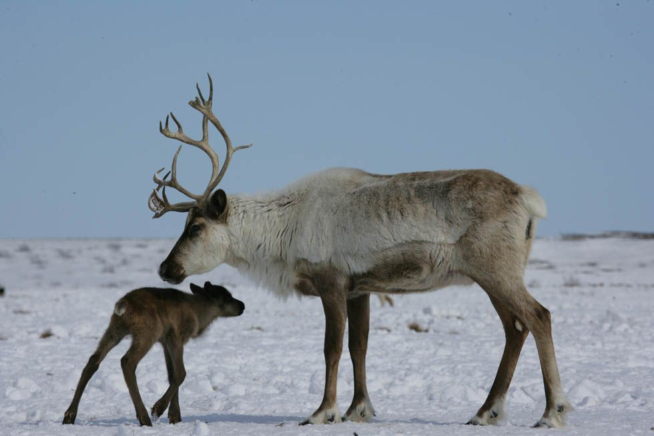
«Назови малыша»

Slide 30
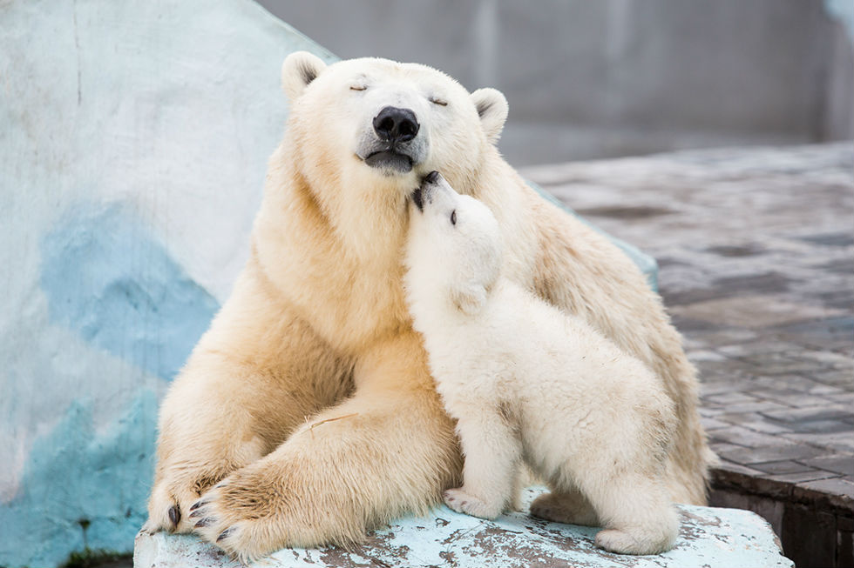
«Назови малыша»

Slide 31
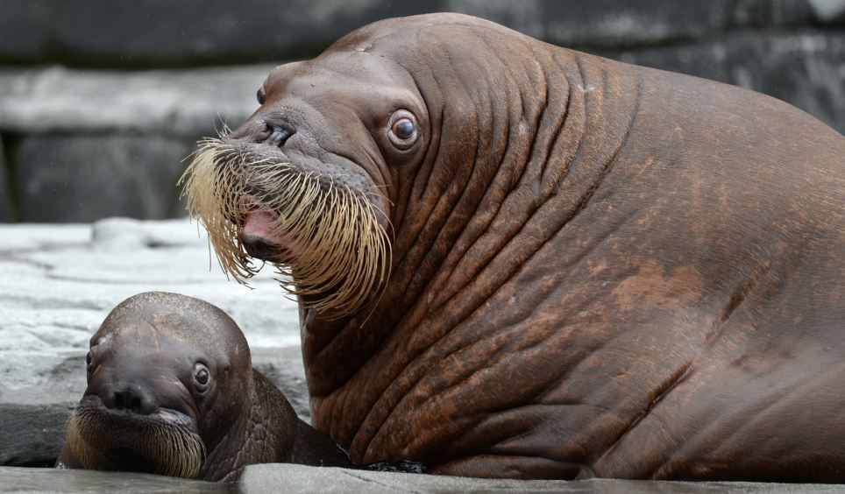
«Назови малыша»

Slide 32
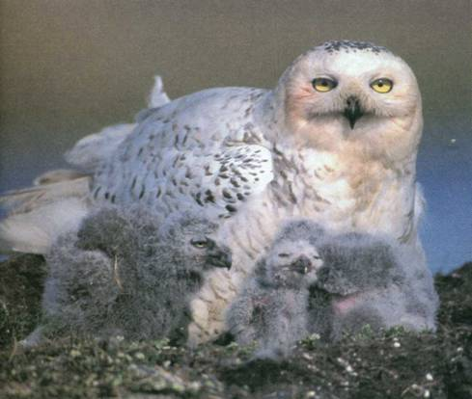
«Назови малыша»

Slide 33
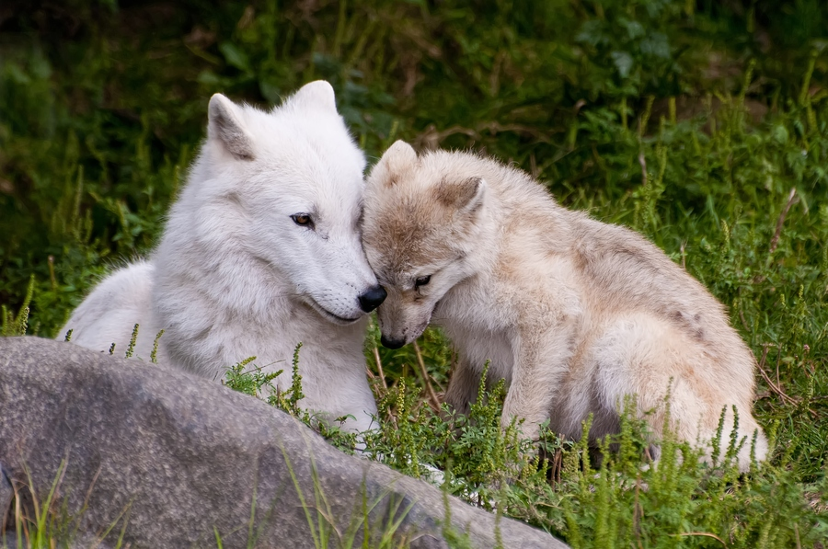
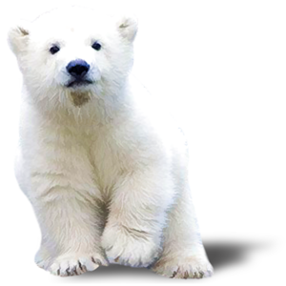
«Назови малыша»

Slide 34
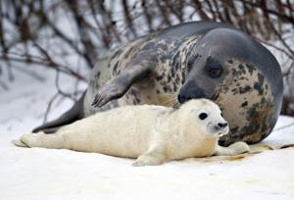
«Назови малыша»

Slide 35
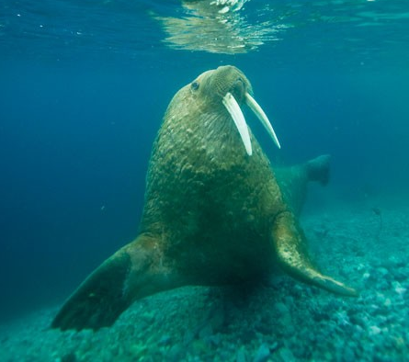
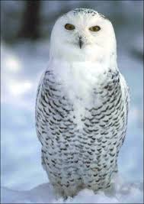
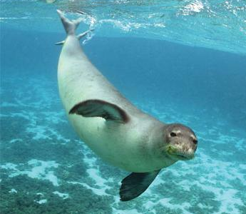
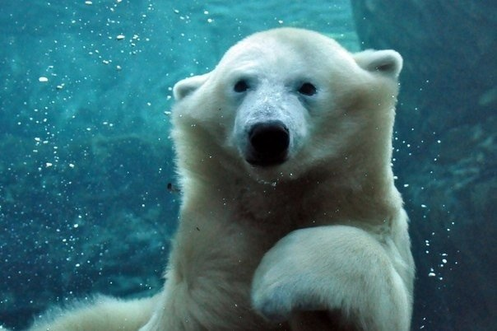
«Четвертый лишний»

Slide 36
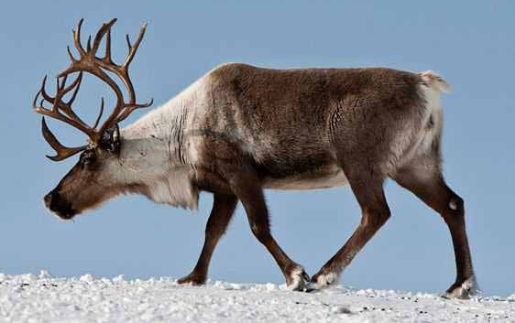
«Четвертый лишний»

